Slide 1

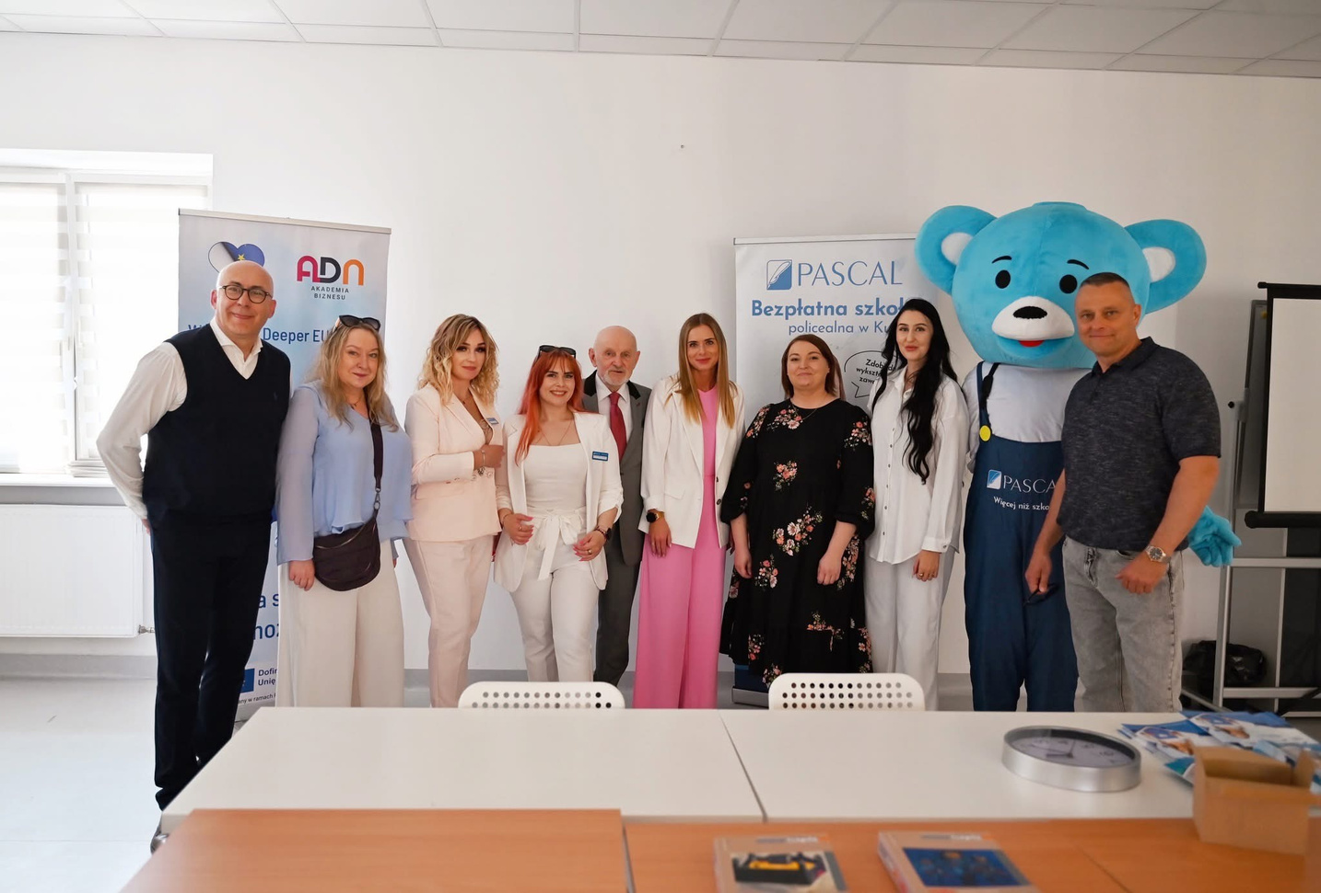

Wrzesień 2025
  MOTIVATION AND EMPOWERMENT APP
NEWSLETTER
W TYM WYDANIU:
Faza pilotażowa dobiegła końca!
Aplikacja ME-App została wdrożona w Słowenii.
ADN prezentuje aplikację ME nauczycielom i uczniom.
Uczestnicy i trenerzy mieli możliwość intensywnego testowania aplikacji, podzielenia się swoimi opiniami i tym samym wniesienia decydującego wkładu w jej dalszy rozwój. W tym numerze szczególny nacisk położono na doświadczenia ze Słowenii, gdzie aplikacja ME-App była testowana podczas warsztatatów z wykorzystaniem podejścia współtwórczego. Relacjonujemy również doświadczenia z Polski, gdzie projekt cieszył się dużym zainteresowaniem wśród nauczycieli, uczniów, uczelni i pracodawców podczas Dnia Europy. Dzięki tym doświadczeniom i opiniom, podejmujemy obecnie kolejne kroki w dalszym rozwoju aplikacji ME-App, której celem jest wspieranie bezrobotnych dorosłych w pokonywaniu wyzwań psychospołecznych, wzmacnianiu motywacji i trwałym zwiększaniu ich szans na rynku pracy.
Witamy w najnowszym wydaniu naszego biuletynu ME-App!
W ciąggu ostatnich miesięcy wiele się wydarzyło: faza pilotażowa aplikacji ME-App została pomyślnie zakończona i dostarczyła cennych informacji na temat użytkowania i wpływu aplikacji.

Slide 2
Wrzesień, 2025
Faza pilotażowa zakończona!
Szczegółowe informacje:
📅 Okres: Czerwiec -Sierpień 2025
📍Kraje: AT, DE, PL & SI
👥 Uczestnicy
30 osób poszukujących pracy i 4 trenerów w każdym kraju
🎯 Cell: Bezpośrednie zbieranie opinii od grupy docelowej w celu jeszcze większego zwiększenia skuteczności aplikacji ME-App.
Uczestnicy korzystali z aplikacji przez kilka tygodni, pod opieką przeszkolonych trenerów, podczas warsztatów i seminariów. Koncentrowano się na interaktywnym użytkowaniu, wyznaczaniu celów i cotygodniowej refleksji. Trenerzy i uczestnicy podzielili się swoimi doświadczeniami w formularzu ewaluacyjnym. Zebrane opinie są teraz wykorzystywane w raporcie ewaluacyjnym, który stanowi podstawę dalszego rozwoju finalnej wersji aplikacji ME, w tym udoskonaleń w zakresie designu i łatwości obsługi. Ostateczna wersja aplikacji ME zostanie wydana pod koniec 2025 roku i zaprezentowana podczas wydarzenia krajowego w Austrii.
Pierwsze spostrzeżenia:
🔹. Aplikacja okazała się łatwa w obsłudze, nawet dla osób z ograniczonymi umiejętnościami cyfrowymi.
🔹Korzystanie z aplikacji ME pomogło niektórym uczestnikom w wyznaczaniu osobistych celów.
🔹 Większość uczestników poleciłaby aplikację ME innym.
W ostatnich miesiącach w krajach partnerskich pomyślnie przeprowadzono fazę pilotażową aplikacji ME-App. Celem tej fazy było przetestowanie wersji beta aplikacji w rzeczywistych środowiskach edukacyjnych i szkoleniowych, zebranie cennych opinii od bezrobotnych dorosłych i trenerów oraz zidentyfikowanie potencjalnych usprawnień.,.
„zCęściej rozmawiam z innymi uczestnikami kursu, podoba mi się to” (Uczestnik zAustrii .
Cele pilotażowego testowania:
🔹 Zapoznanie grupy docelowej z aplikacją ME i jej podstawowymi funkcjami
🔹 Testowanie integracji aplikacji ME z programami edukacyjnymi
🔹 Zebranie opinii na temat użyteczności, dostępności i motywacji

Slide 3



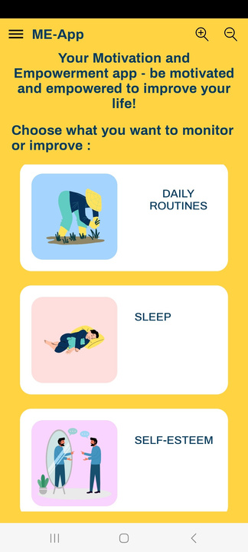
Wrzesień , 2025
ME-App w Słovenii. Przegląd.
Twarsztaty były interaktywne, inspirujące i pełne cennych informacji zwrotnych. Szczególnie ekscytujące było podejście oparte na współtworzeniu, w którym trenerzy wykorzystali możliwości nauczania mieszanego, aby połączyć funkcje aplikacji, takie jak dyskusje czy wyznaczanie celów SMART, z tradycyjnymi metodami nauczania. Współpraca ze Slokvą pokazała, jak ważne jest zaangażowanie lokalnych aktorów, którzy rozumieją potrzeby społeczności i potrafią stworzyć bezpieczne środowisko do nauki, rozwoju i testowania nowych rozwiązań cyfrowych.
W Słowenii wersja beta aplikacji ME-App została pomyślnie zaprezentowana podczas warsztatów – był to ważny krok w kierunku dalszego rozwoju i optymalizacji projektu.
📍 2 miasta: przeprowadzono pierwsze warsztaty
👥 2 grupy: wprowadzenie i informacja zwrotna
🤝 Współpraca ze Slokva so.p.
🧩 Podejście współtwórcze – uczestnicy aktywnie zaangażowani
„Bardzo podobały mi się ćwiczenia oddechowe, monitorowanie nastroju i monitorowanie snu. Doceniłam również możliwość rejestrowania aktywności fizycznej”. – Uczestnik ze Słovenii.
Prezentacje i warsztaty odbyły się we współpracy z naszym wieloletnim partnerem, Slokva so.p., który od wielu lat aktywnie działa na rzecz aktywizacji społecznej i wzmocnienia pozycji grup wrażliwych
.W dwóch miastach odbyły się warsztaty wprowadzające i podsumowujące, podczas których uczestnicy mieli okazję zapoznać się z wersją beta aplikacji ME-App, jej funkcjami i celami.

Slide 4
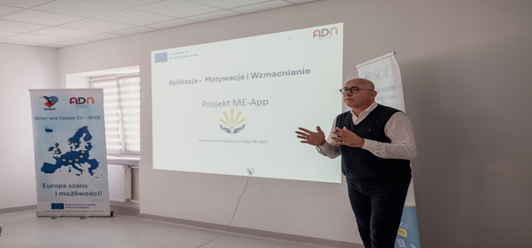
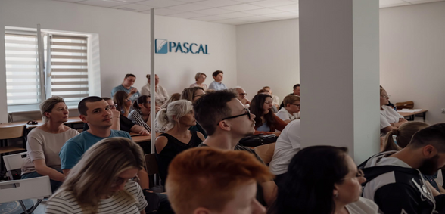

Wrzesień , 2025
ADN prezentuje aplikację ME-App!
21 czerwca 2025 roku zespół ADN zaprezentował aplikację ME-App podczas Dnia Europy w Szkole Podstawowej im. Pascala w Kutnie, w obecności nauczycieli, uczniów, przedstawicieli uczelni i pracodawców.
Szkoła Pascal to ogólnopolska sieć edukacji dorosłych, której programy są ściśle dostosowane do potrzeb rynku pracy. Większość kursów jest bezpłatna dla studentów i oferuje konkretne możliwości zatrudnienia.Podczas Dnia Europy zespół ADN zaprezentował funkcje aplikacji ME-App, odpowiedział na pytania publiczności i zaprosił wszystkich do śledzenia dalszych postępów projektu online i w mediach społecznościowych.
Jesteśmy przekonani, że aplikacja ME-App może wspierać zarówno nauczycieli, jak i uczniów w wielu obszarach – w tym w zwiększaniu efektywności nauczania, zapobieganiu rezygnowaniu ze studiów oraz osiąganiu celu, jakim jest znalezienie pracy po ukończeniu studiów. Wiele osób przerywa naukę z powodu problemów psychospołecznych, nie wykorzystuje zdobytej wiedzy i pozostaje bez pracy.
W jaki sposób aplikacja ME-App zapewnia wsparcie w praktyce ?
Aplikacja ME-App owspiera
  Nauczyciele: większa skuteczność nauuczania
  Uczniowie: motywacja i zapobieganie porzucaniu nauki
  Obie strony: w okresie przejściowym do zatrudnienia po ukończeniu studiów

Slide 5






Wrzesień, 2025
Bądź na bieżąco!!
Zachęcamy do dalszego angażowania się w project ME-APP:
📢 Śledź nasze postępy w mediach społecznościowych
🔗 Facebook: ME-App Facebook Page
🔗 LinkedIn: ME-App LinkedIN
🌍 Odwiedź naszą stronę internetową, aby dowiedzieć się więcej o naszej pracy
🔗 ME-App Website
Dziękujemy za udział w tej podróży!
Razem zmieniamy życie bezrobotnych dorosłych w całej Europie na lepsze.
Zespół Projektowy ME-App

